Slide 1
IN3030 – Effektiv parallellprogrammering
Lecture L2, Uke 2, våren 2022
Eric Jul
Professor
PT
Institutt for Informatikk
TODAY: Assisted by
Michael Kirkedal Thomsen

Slide 2
Resume of first lecture v2021
Motivation
  Utilization of Multi-core – by changing sequential programs into parallel programs
  Multi-core hardware driving this trend
Purpose
  Convert sequential program into parallel versions
  Achieve speedup
Requirements
  Correctness – Effective!
  Efficient – MUST be FASTER – measured by speedup
Approach
  Empirical – the proof of the pudding is in the eating!
  Timings have the ULTIMATIVE SAY!
  (Theory is fine; but practise is essential!)

Slide 3
Resume of first lecture v2021 (second page)
Central metric: SPEEDUP
  Speedup: sequential time / parallel time
  Want speedup > 1
  Really want speedup = number of cores
How?
  Parallel threads in Java
  Must synchronize
Evaluation?
  Real-time clock times!!
Multi-core architecture
Non-uniform memory access
  Multi-level caching
Threads in Java

Slide 4
SO: how do we utilize the parallel power of the hardware??
For now: Multithreading!
Plant a hundred trees ☺ Using a hundred persons.
Create the concept of a thread
  One (somewhat non-elegant) version is in Java
Problem with concurrent updates
Synchronization required – significant source of overhead!!

Slide 5
Tråder i Java
Er én programflyt, dvs. en serie med instruksjoner som oppfører seg som ett vanlig, sekvensielt program – og kjører på én kjerne
Det kan godt være (langt) flere tråder enn det er kjerner.
En tråd er ofte implementert i form av en indre klasse i den klassen som løser problemet vårt (da får trådene greit aksess til felles data):
import java.util.concurrent.*;
class Problem { int [] fellesData ; // dette er felles, delte data for alle trådene
public static void main(String [] args) {
Problem p = new Problem();
p.utfoer();
}
void utfoer () { Thread t = new Thread(new Arbeider());
t.start();
}
class Arbeider implements Runnable {
int i,lokalData; // dette er lokale data for hver tråd
public void run() {
// denne kalles når tråden er startet
}
} // end indre klasse Arbeider
} // end class Problem

Slide 6
1) Ett problem i dag: operasjoner blandes ved samtidige oppdateringer
Samtidig oppdatering - flere tråder sier gjentatte ganger: i++ ; der i er en felles int.
  i++ er 3 operasjoner: a) les i, b) legg til 1, c) skriv i tilbake
  Anta i =2, og to tråder gjør i++
  Vi kan få svaret 3 eller 4 (skulle fått 4!)
  Dette skjer i praksis !
Les i
Legg til 1
Skriv i tilbake
tråd1
2
3
3
Les i
Legg til 1
Skriv i tilbake
tråd2
2
3
3
tiden

Slide 7
Test på i++; parallell
Setter i gang n tråder (på en 2-kjerner CPU) som alle prøver å øke med 1 en felles variabel int i; 100 000 ganger uten synkronisering;
Vi fikk følgende feil - antall og %, (manglende verdier).
Merk: Resultatene varierer også mye mellom hver kjøring :
for (int j =0; j< 100000; j++) {
i++;
}
Antall tråder n | 1 | 2 | 20 | 200 | 2000
Svar 1.gang 2.gang | 100 000 100 000 | 200000 159234 | 1290279 1706068 | 16940111 16459210 | 170127199 164954894
Tap 1.gang 2. gang | 0 % 0% | 0% 20,4% | 35,5% 14,6% | 15,3% 17,7% | 14,9% 17,5%

Slide 8
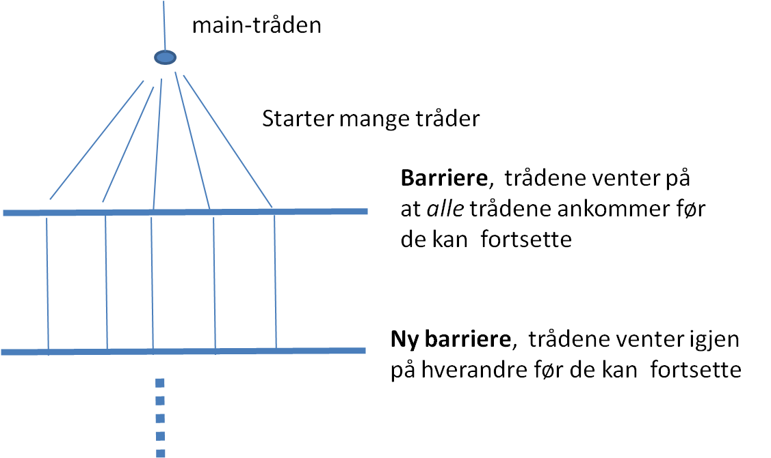
Kommende program bruker CyclicBarrier. Hva gjør den?
Man lager først ett, felles objekt b av klassen CyclicBarrier med et tall: ant til konstruktøren = det antall tråder den skal køe opp før alle trådene slippes fri ‘samtidig’.
Tråder (også main-tråden) som vil køe opp på en CyclicBarrier sier await() på den.
De ant-1 første trådene som sier await(), blir lagt i en kø.
Når tråd nummer ant sier await() på b, blir alle trådene sluppet ut av køen ‘samtidig’ og fortsetter i sin kode.
Det sykliske barriere objektet b er da med en gang klar til å være kø for nye, ant stk. tråder.

Slide 9
Praktisk: skal nå se på programmet som laget tabellen
import java.util.*;
import easyIO.*;
import java.util.concurrent.*;
/** Viser at manglende synkronisering på ett felles objekt gir feil – bare loesning 1) er riktig'*/
public class Parallell {
int tall; // Sum av at 'antTraader' traader teller opp denne
CyclicBarrier b ; // sikrer at alle er ferdige naar vi tar tid og sum
int antTraader, antGanger ,svar; // Etter summering: riktig svar er:antTraader*antGanger
// det kommer ialt 4 forsøk på å øke i, bare en av dem er riktig
//synchronized void inkrTall(){ tall++;} // 1) –OK fordi synkroniserer på ett objekt (p)
void inkrTall() { tall++;} // 2) - feil
public static void main (String [] args) {
if (args.length < 2) {
System.out.println("bruk >java Parallell <antTraader> <n= antGanger>");
}else{ int antKjerner = Runtime.getRuntime().availableProcessors();
System.out.println("Maskinen har "+ antKjerner + " prosessorkjerner.");
Parallell p = new Parallell();
p.antTraader = Integer.parseInt(args[0]);
p.antGanger = Integer.parseInt(args[1]);
p.utfor();
} } // end main

Slide 10
void utskrift (double tid) {
svar = antGanger*antTraader;
System.out.println("Tid "+antGanger+" kall * "+ antTraader+" Traader ="+
Format.align(tid,9,1)+ " millisek,");
System.out.println(" sum:"+ tall +", tap:"+ (svar -tall)+" = "+
Format.align( ((svar - tall)*100.0 /svar),12,6)+"%");
} // end utskrift
void utfor () { b = new CyclicBarrier(antTraader+1); //+1, også main
long t = System.nanoTime(); // start klokke
for (int j = 0; j< antTraader; j++) {
new Thread(new Para(j)).start();
}
try{ // main thread venter
b.await();
} catch (Exception e) {return;}
double tid = (System.nanoTime()-t)/1000000.0;
utskrift(tid);
} // utfor

Slide 11
class Para implements Runnable{
int ind;
Para(int ind) { this.ind =ind;}
public void run() {
for (int j = 0; j< antGanger; j++) {
  inkrTall();
  }
    try { // wait on all other threads + main
    b.await();
  } catch (Exception e) {return;}
} // end run
// void inkrTall() { tall++;} // 3) Feil - usynkronisert
// synchronized void inkrTall(){ tall++;} // 4) Feil – kallene synkroniserer på // hvert sitt objekt
} // end class Para
} // END class Parallell

Slide 12
Husk: Vanligste oppsett av main-tråden + k tråder
main, lager k nye tråder
Data
main
venter
k tråder, leser og skriver i egne og
i felles data og løser problemet
Hver av trådene (main + k nye) er sekvensielle programmer.
Problemet er at de samtidig ikke kan skrive på felles data

Slide 13
Oppsummering – Uke1
Vi har gjennomgått hvorfor vi får flere-kjerne CPUer
Tråder er måten som et Javaprogram bruker for å skape flere uavhengige parallelle programflyter i tillegg til main-tråden
Tråder deler felles adresserom (data og kode) men har også egne lokale data og metoder
Stygg feil vi kan gjøre: Samtidig oppdatering (=skriving) på delte data (eks: i++)
  Dette løses ved synkronisering .
  Alle tråder som vil skrive må køes opp på samme synkroniseringsvariabel (som er et objekt) slik at bare én tråd slipper til av gangen.
  Alle objekter kan nyttes som en synkroniseringsvariabel, og da kan vi bruke enten en synchronized metode,
  eller objekter av spesielle klasser som:
    CyclicBarrier
    Semaphore (undervises senere)
  De inneholder metoder som await(), som gjør at tråder venter.
Senere vil vi lære å dele opp et problem i mindre biter til hver tråd og ikke synkronisere for mye (tar for mye tid)

Slide 14
1) Avslutning med en CyclicBarrier
En CyclicBarrier (cb= new CyclicBarrier (n+1))
  Er tenkt som et ventested, en bom/grind for et antall (i dette tilfellet for n+1) tråder - de n ‘nye’ trådene + main. Alle må vente når de sier sier cb.await() til sistemann ankommer køen, og da kan alle fortsette.
  Trådene kan da være ferdige med en beregning kan selv avslutte med å bli ferdige med sin run() -kode. Main-tråden forsetter, og vet at de andre trådene er ferdige. Main-tråden kan da bruke resultatene fra trådene.
  Den sykliske barrieren cb er da strakt klar til å køe nye n tråder som
  sier cb.await() , .. osv
  cb.await() sies inne i en try-catch blokk

Slide 15
2) Avslutning med en Semaphore
En Semaphore (sf = new Semaphore(-n+1))
  Administrerer (i dette tilfellet) –n+1 stk. tillatelser.
  To sentrale primitiver:
    sf.acquire() – ber om en tillatelse. Antall tillatelser i sf blir da 1 mindre hvis antallet er >0. Hvis det ikke er noen ledig tillatelse, må tråden vente i en kø (inne i en try-catch blokk)
    sf.release() – gir én tillatelse tilbake til semaforen sf. Ikke try-catch blokk (Den tillatelsen som gis tilbake behøver ikke vært ‘fått’ ved hjelp av aquire() ; den er bare et tall).
  Avlutning med Semaphore sf:
    Maintråden sier sf.acquire() – og må vente på at det er minst en tillatelse i sf.
    Alle de n nye trådene sier sf.release() når de terminerer, og når den siste sier sf.release() blir det 1 tillatelse ledig og main fortsetter.
    Ikke syklisk.

Slide 16
3) Avslutning med join() - enklest
Logikken er her at i den rutinen hvor alle trådene lages, legges de også inn i en array. Main-tråden legger seg til å vente på den tråden som den har peker til skal terminere selv.
Venter på alle trådene etter tur at de terminerer:
// main –tråden i konstruktøren
Thread [] t = new Thread[n];
for (int i = 0; i < n; i++) {
t[i] = new Thread (new Arbeider(..));
t[i].start();
}
…………
// main vil vente her til trådene er ferdige
for(int i = 0; i < n; i++) {
try{ t[i].join();
}catch (Exception e){return;};
} ……………..

Slide 17
II) Mange ulike synkroniserings primitiver
Vi skal bare lære noen få !
java.util.concurrent
Classes
AbstractExecutorService
ArrayBlockingQueue
ConcurrentHashMap
ConcurrentLinkedDeque
ConcurrentLinkedQueue
ConcurrentSkipListMap
ConcurrentSkipListSet
CopyOnWriteArrayList
CopyOnWriteArraySet
CountDownLatch
CyclicBarrier
DelayQueue
Exchanger
ExecutorCompletionService
ecutor
eadPoolExecutor
ThreadPoolExecutor.AbortPolicy
ThreadPoolExecutor.CallerRunsPolicy
ThreadPoolExecutor.DiscardOldestPolicy
ThreadPoolExecutor.DiscardPolicy
Interfaces
BlockingDeque
BlockingQueue
Callable
CompletionService
ConcurrentMap
ConcurrentNavigableMap
Delayed
Executor
ExecutorService
ForkJoinPool.ForkJoinWorkerThreadFactory
ForkJoinPool.ManagedBlocker
Future
RejectedExecutionHandler
RunnableFuture
RunnableScheduledFuture
ScheduledExecutorService
ScheduledFuture
ThreadFactory
TransferQueue
Semaphore
SynchronousQueue
ThreadLocalRandom
ThrExecutors
ForkJoinPool
ForkJoinTask
ForkJoinWorkerThread
FutureTask
LinkedBlockingDeque
LinkedBlockingQueue
LinkedTransferQueue
Phaser
PriorityBlockingQueue
RecursiveAction
RecursiveTask
ScheduledThreadPoolEx

Slide 18
java.util.concurrent.atomic
Classes
AtomicBoolean
AtomicInteger
AtomicIntegerArray
AtomicIntegerFieldUpdater
AtomicLong
AtomicLongArray
AtomicLongFieldUpdater
AtomicMarkableReference
AtomicReference
AtomicReferenceArray
AtomicReferenceFieldUpdater
AtomicStampedReference
De har samme virkning (semantikk) som volatile variable (forklares senere), men kan gjøre mer sammensatte operasjoner. Mye raskere enn sychronized methods.
Eksempel på operasjoner i AtomicIntegerArray:
int | get(int i) Gets the current value at position i.
int | getAndAdd(int i, int delta) Atomically adds the given value to the element at index i.
int | getAndDecrement(int i) Atomically decrements by one the element at index
void | set(int i, int newValue) Sets the element at position i to the given value.

Slide 19
Vi skal bare lære ett fåtall av dette
Her er de vi skal konsentrere oss om:
  new Thread – join()
  synchronized method
  Semaphore – aquire() og release()
  CyclicBarrier – await()
  ExecutorService pool = Executors.newFixedThreadPool(k);
    med Futures - forklares senere
  AtomicIntegerArray – get(), set(), getAndAdd(),..
  ReentrantLock ( i pakken: java.util.concurrent.locks)
  volatile variable - forklares senere
Alle de synkroniseringer vi trenger, kan gjøres med disse!
De fleste andre har sine måter å gjøre det på, men man har neppe tid til å lære seg alle.
Bedre å bli flink i et lite og tilstrekkelig sett av synkroniseringsprimitiver, enn halvgod i de fleste.

Slide 20
II) Tidtagning
JIT –kompilering
  Hvor mye betyr det egentlig
Operativsystemet (Windows eller Linux)
  Er de like raske?
Søppeltømming i Java
  Skjer under kjøring (med i tidene)

Slide 21
Tidsmålinger og JIT (Just In Time) -kompilering
Tilbake til kompileringen av et Java-program:
javac kompilerer først vårt java-program til en .class fil. som består av byte-kode
main( ).
Vårt program kjører først
interpretert (byte-koden tolkes).
Blir JIT-kompilert (mens koden kjører)
en eller flere ganger. Går mye raskere
java (JVM) starter vår
program i ‘main()’, men følger med.
1.Kalles en metode flere ganger, kompileres den over fra bytekode til maskinkode.
2. Kalles den enda mange ganger kan denne koden igjen optimaliseres
(flere ganger)

Slide 22
Optimaliserng – ett eksempel
Original kode
1) Inline get
2) Fjern overflødige les
class A {
B b;
public void newMethod() {
y = b.get();
...do stuff...
z = b.get();
sum = y + z;
}
}
class B {
int value;
final int get() {
return value;
}
}
public void newMethod() {
y = b.value;
...do stuff...
z = b.value;
sum = y + z;
}
public void newMethod() {
y = b.value;
...do stuff...
z = y;
sum = y + z;
}
3) Fjern overflødige variable
4) Fjern død kode
public void newMethod() {
y = b.value;
...do stuff...
y = y;
sum = y + y;
}
public void newMethod() {
y = b.value;
...do stuff...
sum = y + y;
}

Slide 23
Mediantider for finnMax fra ukeoppgavene:
M:\INF3030Para\FinnMax>java FinnMaxMulti 10000 7
Kjøring:0, ant kjerner:8, antTråder:8
Max para = a:9853, paa: 13.24 msek. , nanosek/n: 1324.41
Max sekv = a:9853, paa: 0.13 msek. , nanosek/n: 12.59
Kjøring:1, ant kjerner:8, antTråder:8
Max para = a:9853, paa: 0.20 msek. , nanosek/n: 20.22
Max sekv = a:9853, paa: 0.11 msek. , nanosek/n: 10.94
Kjøring:2, ant kjerner:8, antTråder:8
Max para = a:9853, paa: 0.26 msek. , nanosek/n: 25.78
Max sekv = a:9853, paa: 0.11 msek. , nanosek/n: 11.18
Kjøring:3, ant kjerner:8, antTråder:8
Max para = a:9853, paa: 0.21 msek. , nanosek/n: 21.39
Max sekv = a:9853, paa: 0.24 msek. , nanosek/n: 23.91
Kjøring:4, ant kjerner:8, antTråder:8
Max para = a:9853, paa: 0.22 msek. , nanosek/n: 21.99
Max sekv = a:9853, paa: 0.20 msek. , nanosek/n: 19.74
Kjøring:5, ant kjerner:8, antTråder:8
Max para = a:9853, paa: 0.25 msek. , nanosek/n: 25.00
Max sekv = a:9853, paa: 0.23 msek. , nanosek/n: 22.95
Kjøring:6, ant kjerner:8, antTråder:8
Max para = a:9853, paa: 0.20 msek. , nanosek/n: 19.56
Max sekv = a:9853, paa: 0.21 msek. , nanosek/n: 20.52
Median seq time: 0.205, median para time: 0.250,
Speedup: 0.82, n = 10 000
n= 10 000
Vi ser at kjøretidene
(para) synker dramatisk fra 1.ste til neste kjøring.
Pga JIT-optimalisering

Slide 24
M:\INF3030Para\FinnMax>java FinnMaxMulti 10000000 5
Kjøring:0, ant kjerner:8, antTråder:8
Max para = a:9999216, paa: 21.93 msek. , nanosek/n: 2.19
Max sekv = a:9999216, paa: 7.65 msek. , nanosek/n: 0.76
Kjøring:1, ant kjerner:8, antTråder:8
Max para = a:9999216, paa: 3.04 msek. , nanosek/n: 0.30
Max sekv = a:9999216, paa: 5.95 msek. , nanosek/n: 0.59
Kjøring:2, ant kjerner:8, antTråder:8
Max para = a:9999216, paa: 3.20 msek. , nanosek/n: 0.32
Max sekv = a:9999216, paa: 7.33 msek. , nanosek/n: 0.73
Kjøring:3, ant kjerner:8, antTråder:8
Max para = a:9999216, paa: 2.67 msek. , nanosek/n: 0.27
Max sekv = a:9999216, paa: 5.10 msek. , nanosek/n: 0.51
Kjøring:4, ant kjerner:8, antTråder:8
Max para = a:9999216, paa: 2.88 msek. , nanosek/n: 0.29
Max sekv = a:9999216, paa: 5.57 msek. , nanosek/n: 0.56
Median seq time: 5.945, median para time: 3.042,
Speedup: 1.95, n = 10000000
n= 10 mill

Slide 25
M:\INF3030Para\FinnMax>java -Xint FinnMaxMulti 10000000 5
Kjøring:0, ant kjerner:8, antTråder:8
Max para = a:9999216, paa: 53.13 msek. , nanosek/n: 5.31
Max sekv = a:9999216, paa: 144.08 msek. , nanosek/n: 14.41
Kjøring:1, ant kjerner:8, antTråder:8
Max para = a:9999216, paa: 44.94 msek. , nanosek/n: 4.49
Max sekv = a:9999216, paa: 144.86 msek. , nanosek/n: 14.49
Kjøring:2, ant kjerner:8, antTråder:8
Max para = a:9999216, paa: 33.83 msek. , nanosek/n: 3.38
Max sekv = a:9999216, paa: 137.45 msek. , nanosek/n: 13.75
Kjøring:3, ant kjerner:8, antTråder:8
Max para = a:9999216, paa: 53.63 msek. , nanosek/n: 5.36
Max sekv = a:9999216, paa: 136.90 msek. , nanosek/n: 13.69
Kjøring:4, ant kjerner:8, antTråder:8
Max para = a:9999216, paa: 50.09 msek. , nanosek/n: 5.01
Max sekv = a:9999216, paa: 137.71 msek. , nanosek/n: 13.77
Median seq time: 137.714, median para time: 50.088,
Speedup: 2.75, n = 10000000
JIT-kompilering avslått :
> java –Xint …..
n= 10 mill

Slide 26
M:\INF3030Para\FinnMax>java FinnM 100000000 5
Kjoering:0, ant kjerner:8, antTraader:8
Max verdi parallell i a:99989305, paa: 41.913504 ms.
Max verdi sekvensiell i a:99989305, paa: 238.799921 ms.
Kjoering:1, ant kjerner:8, antTraader:8
Max verdi parallell i a:99989305, paa: 26.78024 ms.
Max verdi sekvensiell i a:99989305, paa: 235.431219 ms.
Kjoering:2, ant kjerner:8, antTraader:8
Max verdi parallell i a:99989305, paa: 27.791271 ms.
Max verdi sekvensiell i a:99989305, paa: 248.066478 ms.
Kjoering:3, ant kjerner:8, antTraader:8
Max verdi parallell i a:99989305, paa: 26.86283 ms.
Max verdi sekvensiell i a:99989305, paa: 236.013201 ms.
Kjoering:4, ant kjerner:8, antTraader:8
Max verdi parallell i a:99989305, paa: 27.755575 ms.
Max verdi sekvensiell i a:99989305, paa: 223.535073 ms.
Median sequential time:236.013201, median parallel time:27.755575,
n= 100000000, Speedup: 8.59
n= 100 mill
JIT-kompilering +optimalisering
Søppel-tømming

Slide 27
Hva betyr dette for tidsmålingene
Første gangen vi gjører er tiden vi måler en sum av:
  Først litt interpretering av bytekode
  Så oversetting(kompilering) av hyppig brukte metoder til maskinkode
  kjøring av resten av programmet dels i maskinkode.
Andre gang vi kjører, kan følgende skje:
  JVM finner at noen av maskinkompilerte metodene våre må optimaliseres ytterligere
  Kjøretiden synker ytterligere
Tredje gang er som oftest optimaliseringa ferdig, men ytterligere optimalisering kan bli gjort
Tidtakningen vår må endres !
Vi kjører det sekvensielle og parallelle programmet f.eks 9 ganger i en løkke , noterer alle kjøretider i to arrayer som så sorteres og vi velger medianverdien = a[a.length/2]
Du får aldri samme svaret to ganger – mye variasjon !!

Slide 28
FinnMax, 3 ulike kjøringer (samme parametre , varierer antall tråder: 8, 16, 4 )
Uke2>java FinnM 1000000 9
Kjøring:0, ant kjerner:8, antTråder:8
Max verdi parallell i a:999216, paa: 23.860968 ms.
Max verdi sekvensiell i a:999216, paa: 3.468803 ms.
Kjøring:1, ant kjerner:8, antTråder:8
Max verdi parallell i a:999216, paa: 0.311465 ms.
Max verdi sekvensiell i a:999216, paa: 0.549437 ms.
………
Kjøring:8, ant kjerner:8, antTråder:8
Max verdi parallell i a:999216, paa: 0.422752 ms.
Max verdi sekvensiell i a:999216, paa: 0.532639 ms.
Median sequential time:0.52004,
median parallel time:0.429051,
Speedup: 1.26, n = 1000000
Uke2>java FinnM 1000000 9
Kjøring:0, ant kjerner:8, antTråder:4
Max verdi parallell i a:999216, paa: 16.154151 ms.
Max verdi sekvensiell i a:999216, paa: 3.75507 ms.
Kjøring:1, ant kjerner:8, antTråder:4
Max verdi parallell i a:999216, paa: 1.280854 ms.
Max verdi sekvensiell i a:999216, paa: 0.520741 ms.
Kjøring:2, ant kjerner:8, antTråder:4
Max verdi parallell i a:999216, paa: 0.557136 ms.
Max verdi sekvensiell i a:999216, paa: 0.509191 ms.
………………
Kjøring:8, ant kjerner:8, antTråder:4
Max verdi parallell i a:999216, paa: 0.628527 ms.
Max verdi sekvensiell i a:999216, paa: 0.52354 ms.
Median sequential time:0.520741, median parallel time:0.628527,
Speedup: 0.88, n = 1000000
Uke2>java FinnM 1000000 9
Kjøring:0, ant kjerner:8, antTråder:16
Max verdi parallell i a:999216, paa: 18.808946 ms.
Max verdi sekvensiell i a:999216, paa: 3.558043 ms.
Kjøring:1, ant kjerner:8, antTråder:16
Max verdi parallell i a:999216, paa: 1.847439 ms.
Max verdi sekvensiell i a:999216, paa: 0.453898 ms.
………
Kjøring:8, ant kjerner:8, antTråder:16
Max verdi parallell i a:999216, paa: 0.502542 ms.
Max verdi sekvensiell i a:999216, paa: 0.471396 ms.
Median sequential time:0.509891,
median parallel time:0.646726,
Speedup: 0.90, n = 1000000

Slide 29
«Aldri» samme resultatet to ganger
Uke2>java FinnM 1000000 9
ant kjerner:8, antTråder:8, n = 1mill
Med antall kjøringer for median = 9
1) Speedup: 0.68, n = 1000000
2) Speedup: 0.96, n = 1000000
3) Speedup: 0.84, n = 1000000
4) Speedup: 0.71, n = 1000000
5) Speedup: 1.06, n = 1000000
6) Speedup: 1.26, n = 1000000
Med antall kjøringer for median = 21
7) Speedup: 1.00, n = 1000000
8) Speedup: 0.84, n = 1000000
9) Speedup: 0.88, n = 1000000
10) Speedup: 1.75, n = 1000000
11) Speedup: 0.87, n = 1000000
12) Speedup: 1.11, n = 1000000
13) Speedup: 1.03, n = 1000000

Slide 30
Konklusjon på JIT-kompilering
JIT-kompilering kan skrues av med >java –Xint MittProg ..
  Brukes bare for debugging
JIT kompilering kan gi 10 til 30 ganger så rask eksekvering for liten n (en god del mer for stor n)
Første, andre (og tredje) kjøring er tidsmessig sterkt misvisende
Vi må:
  Kjøre programmet i en løkke f.eks 9 (eller 7 eller 11) ganger
  Legge tidene i hver sin array (sekvensielt og parallell tid)
  Sortere arrayene
  Ta ut medianen (element a.length/2), som blir vår tidsmåling

Slide 31
Dette måler tidene for 9 tråder kjørt etter hverandre
import java.util.concurrent.*;
import java.util.*;
class Problem2 { int [] fellesData ; // dette er felles, delte data for alle trådene
double [] tidene ;
int ant, svar;
public static void main(String [] args) {
( new Problem()).utfoer(args);
}
void utfoer (String [] args) {
ant = new Integer(args[0]);
fellesData = new int [ant];
tidene = new double[9];
for (int m = 0; m <9; m++) {
long tid = System.nanoTime();
Thread t = new Thread(new Arbeider());
t.start();
try{t.join();}catch (Exception e) {return;}
tidene[m] = (System.nanoTime() -tid)/1000000.0;
System.out.println("Tid for "+m + ", tråd:"+tidene[m]+« ms");
}
Arrays.sort(tidene);
System.out.println("Median med svar:"+svar+", for trådene:"+tidene[(tidene.length)/2]+" ms");
} // end utfoer
class Arbeider implements Runnable {
int i,lokalData; // dette er lokale data for hver tråd
public void run() { int sum =0;
for (int i = 0; i < ant; i++) sum +=fellesData[i];
svar =sum;
}
} // end indre klasse Arbeider
} // end class Problem

Slide 32
M:\INF3030Para\Powerpoint\Uke2>java Problem2 1000000
Tid for 0, tråd:22.26 ms
Tid for 1, tråd: 1.12ms
Tid for 2, tråd: 3.19ms
Tid for 3, tråd: 0.58ms
Tid for 4, tråd: 0.65ms
Tid for 5, tråd: 0.49ms
Tid for 6, tråd: 0.48ms
Tid for 7, tråd: 0.53ms
Tid for 8, tråd: 0.85ms
Median med svar:0, for trådene:0.65 ms

Slide 33
Hva med operativsystemet:
Linux og Windows har om lag like rask implementasjon av Java og trådprogrammering,
Dag Langmyhr testet to helt like maskiner med hhv. Linux og Windows, og resultatene tidsmessig (medianer) var nesten helt like, men
  Ulike maskiner som Ifis store servere (diamant, safir,..) har en annen Linux og en noe langsommere ytelse for korte, trådbaserte programmer.

Slide 34
Hva med søppeltømming – garbage collection:
Søppeltømming (=opprydding i lageret og fjerning av objekter vi ikke lenger kan bruke) kan slå til når som helst under kjøring:
Kjøring:2, ant kjerner:8, antTråder:8
Max para = a:9853, paa: 0.35 msek. , nanosek/n: 35.07
Max sekv = a:9853, paa: 0.01 msek. , nanosek/n: 1.36
Kjøring:3, ant kjerner:8, antTråder:8
Max para = a:9853, paa: 0.57 msek. , nanosek/n: 56.87
Max sekv = a:9853, paa: 0.01 msek. , nanosek/n: 0.66
Kjøring:4, ant kjerner:8, antTråder:8
Max para = a:9853, paa: 0.43 msek. , nanosek/n: 43.47
Max sekv = a:9853, paa: 0.01 msek. , nanosek/n: 1.33
Kjøring:5, ant kjerner:8, antTråder:8
Max para = a:9853, paa: 0.49 msek. , nanosek/n: 49.20
Max sekv = a:9853, paa: 0.01 msek. , nanosek/n: 1.36

Slide 35

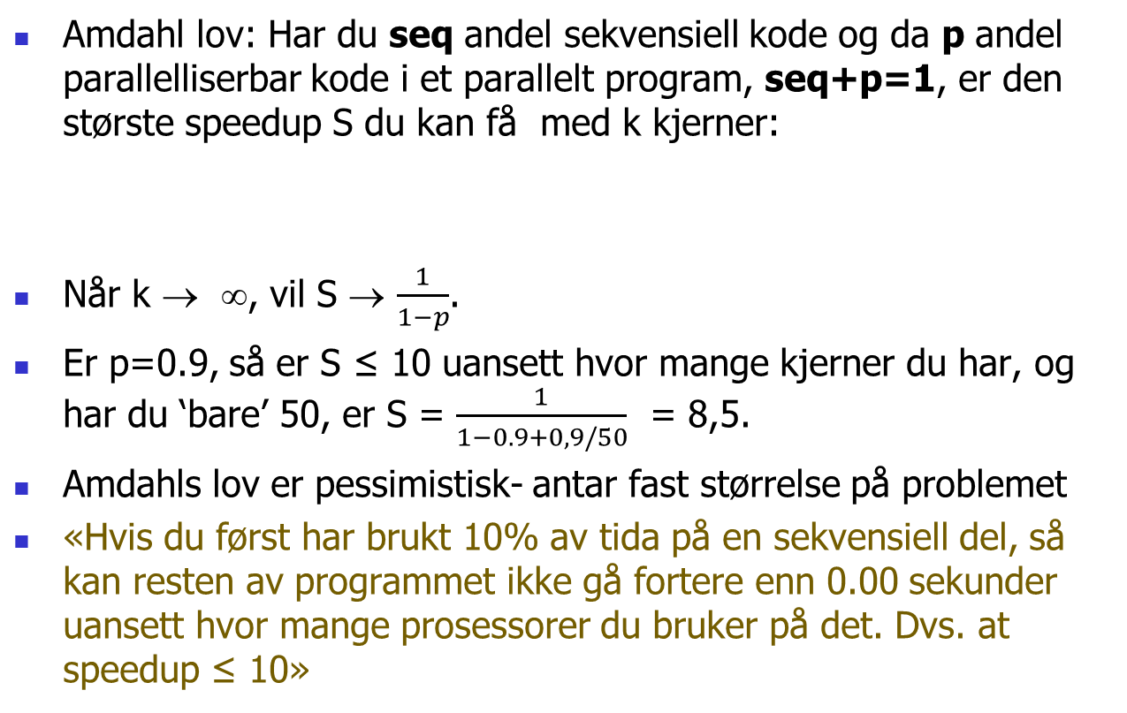
Amdahl lov for parallelle beregninger
Amdahl lov: Har du seq andel sekvensiell kode og da p andel parallelliserbar kode i et parallelt program, seq+p=1, er den største speedup S du kan få med k kjerner:
Når k → ∞, vil S → $\frac{1}{1−p}$.
Er p=0.9, så er S ≤ 10 uansett hvor mange kjerner du har, og har du ‘bare’ 50, er S = $\frac{1}{1−0.9+0,9/50}$ = 8,5.
Amdahls lov er pessimistisk- antar fast størrelse på problemet
«Hvis du først har brukt 10% av tida på en sekvensiell del, så kan resten av programmet ikke gå fortere enn 0.00 sekunder uansett hvor mange prosessorer du bruker på det. Dvs. at speedup ≤ 10»
$S=\frac{tid(sekvensiell)}{tid (parallell)}=\frac{1}{seq+p/k}$ = $\frac{1}{1−p+p/k}$

Slide 36
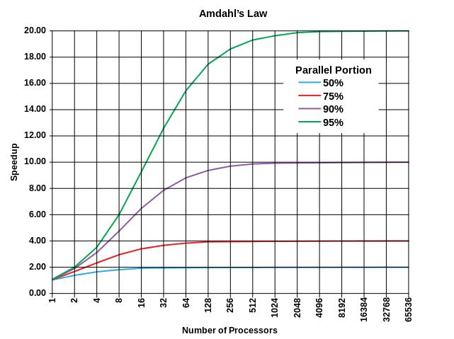
Amdahl for ulike verdier av p

Slide 37
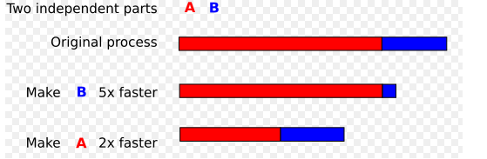
Amdahl – viktig å parallellisere største del

Slide 38
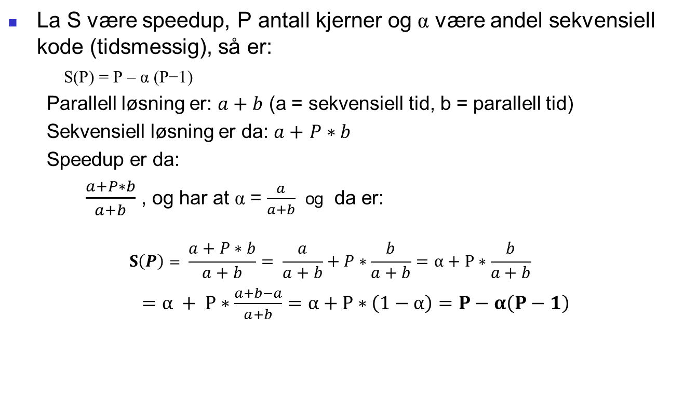
Gustafsons lov for parallelle beregninger
La S være speedup, P antall kjerner og α være andel sekvensiell kode (tidsmessig), så er:
  $\text{S}\text{(}\text{P}\text{) = }\text{P}\text{ – }\text{α}\text{ (}\text{P}\text{−1)}$
  Parallell løsning er: $a+b$ (a = sekvensiell tid, b = parallell tid)
  Sekvensiell løsning er da: $a+$ $P∗b$
  Speedup er da:
  $\frac{a+P∗b}{a+b}$ , og har at α = $\frac{a}{a+b}$ og da er:
  $$S\left(P\right)= \frac{a+P∗b}{a+b}= \frac{a}{a+b}+P∗\frac{b}{a+b}=α+P∗\frac{b}{a+b}$$
  $=α + P∗\frac{a+b−a}{a+b}=α+P∗\left(1−α\right)=P−α\left(P−1\right)$
«Hvis du tidligere brukte 1 time på å løse et problem sekvensielt,
vil du nå også bruke 1 time på å løse et større, mer nøyaktig
problem parallelt, da med større speedup– for eksempel i meteorologi»

Slide 39
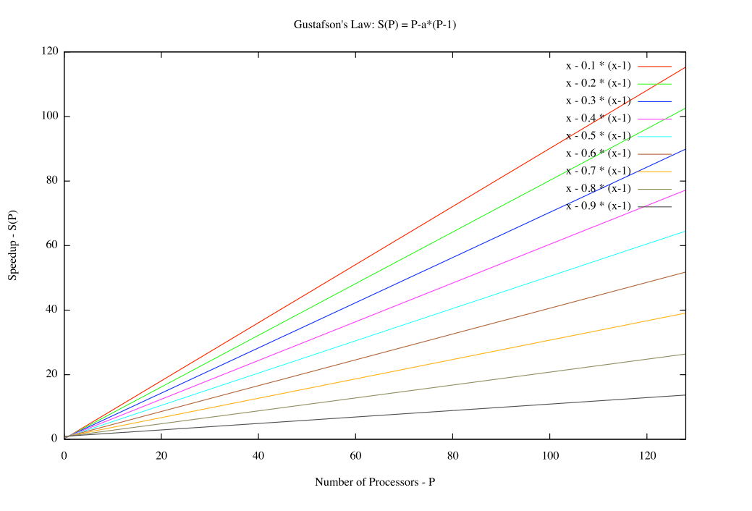

$$S\left(x\right)=x−α\left(x−1\right),{ }$$

Slide 40
Sammenligning av Amdahl og Gustafson + egne betraktninger
Amdahl antar at oppgaven er fast av en gitt lengde(n)
Gustafson antar at du med parallelle maskiner løser større problemer (større n) og da blir den sekvensielle delen mindre.
Min betraktning:
  En algoritme består av noen sekvensielle deler og noen
  parallelliserbare deler.
  Hvis de sekvensielle delene har lavere orden – f.eks O(log n), men de parallelle har en større orden – eks O(n) så vil de parallelle delene bli en stadig større del av kjøretida hvis n øker (Gustafson)
  Hvis de parallelle og sekvensielle delene har samme orden, vil et større problem ha samme sekvensielle andel som et mindre problem (Amdahl).
  I tillegg kommer alltid et fast overhead på å starte k tråder (1-4 ms.)
  Algoritmer vi skal jobbe med er mer av type 2 (Gustafson) enn type 3(Amdahl) men vi har alltid overhead, så små problemer løses best sekvensielt.
Konklusjon: For store problemer bør vi ha håp om å skalere nær lineært med antall kjerner hvis ikke vi får kø og forsinkelser når alle kjernene skal lese/skrive i lageret.

Slide 41
V) Kan det gå galt når to tråder samtidig skriver i ulike plasser i en array?
Et problemet kunne være at når en av tråden lester opp et element i a[i] (int = 4 byte), så er cache-linja 64 byte, så den får med seg flere elementer før og etter a[i].
Disse ‘andre’ elementene er det andre tråder som skriver på.
Vi skriver et testprogram (ParaArray) hvor 10 tråder med
indeks : 0,1,2,..,9 som øker hvert sitt element i en array tall[index] 100 000 ganger.

Slide 42
Skriving på nærliggende elementer i en array.
Cache-linja er nå 64 byte (og en int er 4 byte)
Går det greit med at flere tråder (indeks=0,1,…,k-1) skriver på a[tråd.indeks] mange ganger i parallell?
Tester: Vi lageret program som gjør det :
class ParaArray{
int []tall;
CyclicBarrier b ;
int antTraader, antGanger ;
….
class Para implements Runnable{
int indeks;
Para(int i) { indeks =i;}
public void run() {
for (int j = 0; j< antGanger; j++) {
oekTall(indeks);
}
try { // wait on all other threads + main
b.await();
} catch (Exception e) {return;}
} // end run
void oekTall(int i) { tall[i]++; }
}
} // end ParaArray
>java ParaArray 10 100000000
Maskinen har 8 prosessorkjerner.
Tid 100000000 kall * 10 Traader = 0.032600 sek,
sum:100000000, tap:0 = 0.0%
sum:100000000, tap:0 = 0.0%
sum:100000000, tap:0 = 0.0%
sum:100000000, tap:0 = 0.0%
sum:100000000, tap:0 = 0.0%
sum:100000000, tap:0 = 0.0%
sum:100000000, tap:0 = 0.0%
sum:100000000, tap:0 = 0.0%
sum:100000000, tap:0 = 0.0%
sum:100000000, tap:0 = 0.0%

Slide 43
Konklusjon:
Skriving samtidig i ulike elementer i en array går bra.
  Dette skal vi bruke mye i kommende algoritmer.
  (kan riktignok medføre litt ekstra eksekveringstid – det ser vi på senere)
Men, skriving samtidig i samme element går galt!

